Slide 1



코리아IT아카데미
TRIP PROJECT
팀원: 백수정, 구형준, 김강태, 안성빈
Date. 2024.07.12

Slide 2




CONTENTS
목차 소개
01
팀원소개
02
프로젝트 개요
03
API 명세서
담당 기능
주제 선정 이유
주요 기능
장점
API
04
개발환경
05
메뉴 구조도
06
ERD관계도
07
상세 기능
개발환경 및 개발도구
개발 언어 및 프레임워크
DB & API
프로그램 메뉴 구조도
ERD
프로그램 상세 기능

Slide 3





01
팀원 소개
팀장 : 백수정
팀원 : 구형준
팀원 : 김강태
팀원 : 안성빈
프론트엔드 디자인 작업
주소 검색 API, 지도 API 구현
축제 검색 기능 구현
축제 랭킹 기능 구현
여행 정보 목록(수정, 삭제) 구현
여행 정보 상세페이지(리뷰 기능) 구현
여행 정보 백엔드 구현
지도 API 구현
여행 정보 등록 구현
여행 정보 검색 기능 구현
길찾기 페이지 구현
공항편 정보 페이지 구현
축제 백엔드 구현
축제 등록 구현
축제 정보 목록(수정, 삭제) 구현
축제 상세페이지 구현
유저 백엔드 구현
리뷰 백엔드 구현
회원가입 기능 구현
로그인 기능 구현
유저 정보(수정) 구현
여행지 랭킹(리뷰, 별점) 구현
메인 페이지 구현

Slide 4


02
프로젝트 개요
코로나19 팬데믹 이후 최근 몇 년간 여행에 대한 관심과 수요가 급증하고 있다.
사용자가 필요로 하는 여행 정보를 손쉽게 찾을 수 있는 페이지를 구성하고 싶기 때문이다.
여행자들이 서로의 경험을 공유하고 소통하는 공간을 만들고 싶기 때문이다.
주제 선정 이유
여행지 등록 및 정보 제공
사용자 리뷰 및 평점 시스템
국내와 해외 여행지와 축제 검색 기능
여행지 랭킹 시스템
페이지 로그인 기능
주요 기능
사용자 편의성 향상 – 사용자가 여행 정보를 한 곳에서 쉽게 찾을 수 있다.
커뮤니티와 상호작용 – 사용자 리뷰 평점 시스템을 통해 신뢰할 수 있는 정보를 제공한다.
종합적인 정보 제공 – 길찾기 기능과 공항편 정보 등 다양한 정보를 제공한다.
장점

Slide 5
03
API 명세서
API 종류 | Index | 기능 | HTTP method | API path
회원 | 1 | 회원가입 | post | /User/join
 | 2 | 로그인 | post | /User/Login/id={LoginID}&pw={LoginPW}
 | 3 | 회원정보(마이페이지) | get | /User/UserInfo/id={ID}
 | 4 | 회원정보 수정 | put | /User/Login/id={ID}&pw={pw}
여행지 | 5 | 여행지 목록 | get | /api/travelInfoes
 | 6 | 여행지 등록 | post | /api/travel-info/add
 | 7 | 여행지 삭제 | delete | /api/travelInfoes/{id}
 | 8 | 여행지 수정 | put | /api/travelInfoes/{id}
축제 | 9 | 축제 목록 | get | /api/festivals
 | 10 | 축제 등록 | post | /api/festivals
 | 11 | 축제 삭제 | delete | /api/festivals/{id}
 | 12 | 축제 수정 | put | /api/festivals/{id}
검색 | 13 | 국내,해외 여행 검색 | get | /api/traverl-info/all
 | 14 | 축제 검색 | get | /api/festivals
리뷰 | 15 | 리뷰목록 | get | /Review/travelinfo={travelinfo.id}
 | 16 | 리뷰업로드 | post | /Review/Write
 | 17 | 리뷰 랭킹 | get | /Review/Ranking
상세페이지 | 18 | 카카오맵 | get | https://dapi.kakao.com/v2/local/search/address.json?query=${encodeURIComponent(address)}
 | 19 | 길찾기 | get | https://map.kakao.com/link/from/${startName},${startCoords.lat},${startCoords.lng}/to/${destinationName},${endCoords.lat},${endCoords.lng}`
 | 20 | 공항편 정보 | get | /airportdetail

Slide 6


04
개발 환경
01 ㅣ개발환경
03 ㅣ개발 언어 및 프레임워크
운영체제
Windows11
IDE/ 편집기
Visual Studio Code
Spring Tool Suite 4(Eclips)
DB
My SQL
프론트엔드
언어 - HTML, CSS, JavaScript
프레임워크/라이브러리 - React
백엔드
언어 - Java
프레임워크 - Spring Boot
DB
언어-SQL
02 ㅣ개발 도구
04 ㅣAPI
버전 관리
Git
Sourcetree
패키지 관리자
npm
Maven(Java)
보조 프로그램
Postman
커스텀 API
api/travel-info
api/festivals
User
Review
외부 Api
Kakao Local API
Kakao Maps API

Slide 7
05
메뉴 구조도
MAIN
정보 등록
여행 목록
검색
랭킹
회원가입
기타
여행 정보 등록
여행 현황
국내 여행
여행지 랭킹
로그인
여행 상세
축제 등록
축제 현황
해외 여행
축제 랭킹
축제 상세
축제
길찾기
공항편 정보

Slide 8
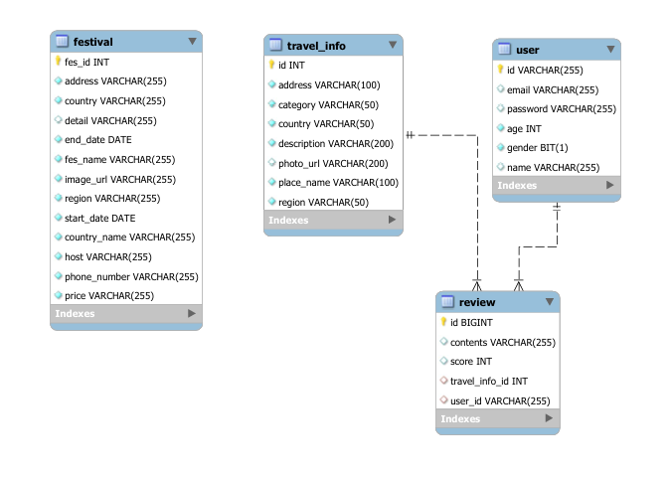
06
ERD 관계도

Slide 9
07
상세 기능

